Slide 1
Базы данных некнижной письменности, исторический корпус, словоуказатель: интеграция
Д. В. Сичинава (ИРЯ РАН / ВШЭ, mitrius@gmail.com)
А. Н. Дышкант (независимый исследователь, vyshkant@gmail.com)
Работа выполнена в Институте славяноведения РАН при поддержке гранта Российского научного фонда (проект №19-18-00352)

Slide 2
Основные задачи
Интеграция базы данных берестяных грамот с корпусом
Создание базы данных древнерусской эпиграфики
Синхронизация пополнений БД археографического характера и лингвистического корпуса
Построение словоуказателя к новому изданию «Древненовгородского диалекта» Зализняка

Slide 3
База данных «Берестяные грамоты»
Фотографии, прориси всех грамот; тексты, переводы грамот, включенных в ДНД.
Первая версия – 2007, только тексты, найденные до 2004 и без дальнейших исправлений чтений
Новая версия (А. Н. Дышкант под руководством А. А. Гиппиуса, с августа 2018); находки до грамоты 1102 и исправления к первым 950 грамотам. Пополнения сведений о находке, расширение библиографии и библиотеки сведений о грамотах

Slide 4
Старый вид базы

Slide 5
Новый вид базы

Slide 6
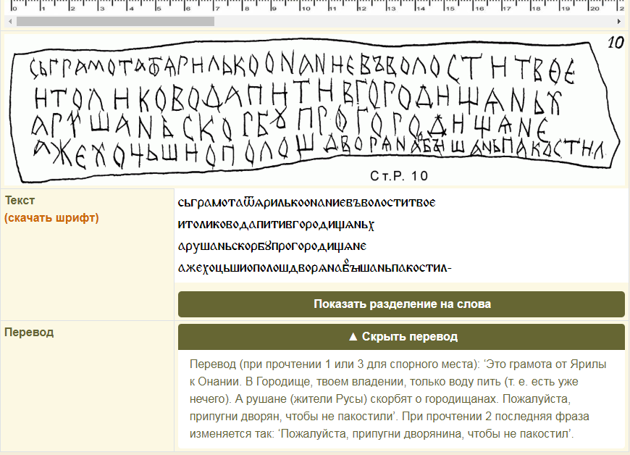
Новый вид базы

Slide 7
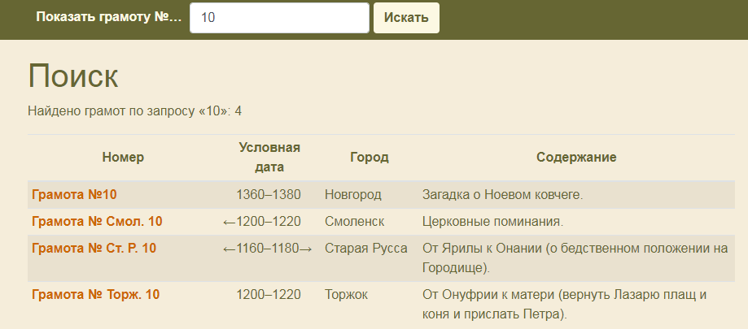
Все 10-е грамоты изо всех городов

Slide 8
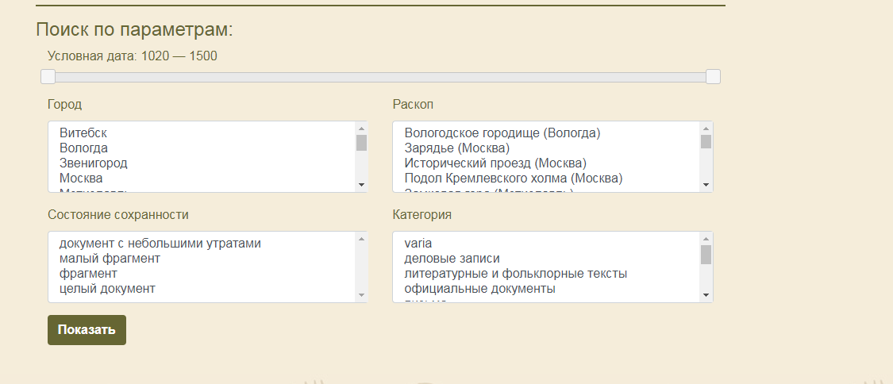
Метатекстовая информация

Slide 9
Развитие
Доработка структуры базы данных, связанной с археологической информацией о находке. Уточнение данных о находке некоторых грамот, обновление данных об отношении отдельных грамот к средневековым усадьбам, уточнение сведений об отношении грамот к квадратам, уточнение информации о метрике некоторых раскопов.
Импорт статей многотомного издания «Новгородские грамоты на бересте» (1951-2015)
Переход от библиографических ссылок в записях о грамотах к их расшифровке в библиографическом списке (или к полному тексту публикаций, если он размещен на сайте).

Slide 10
База данных по эпиграфике: коллектив
А. А. Гиппиус (руководитель проекта)
С. М. Михеев
М. М. Дробышева
А. А. Фитискина
К. Д. Покровская
С. А. Лащук
Авторы доклада

Slide 11
База данных по эпиграфике
Древнерусские надписи из различных регионов (не только Руси)
Внесено 78 надписей, каждая из которых перекрестно классифицирована по разным критериям:
по типу и категории носителя (икона, крест, литургический предмет, церковные двери, бытовой предмет, стена и т.д.),
по способу нанесения (граффито, дипинто, золотая наводка, резьба по камню и т.д.),
по состоянию сохранности (целая, с небольшими утратами, с утратами, фрагмент, малый фрагмент),
по используемому алфавиту и др.

Slide 12
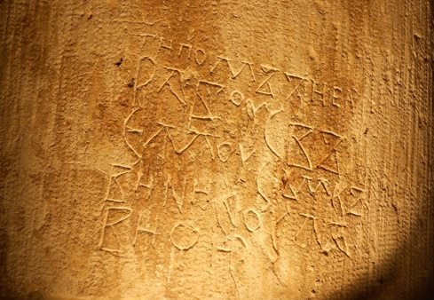
Надпись из аббатства Сен-Жиль во Франции
Ги҃ помъзи
рабоу свъ⸗
емоу Сьмкъ⸗
ви Ниносла⸗
вичю

Slide 13
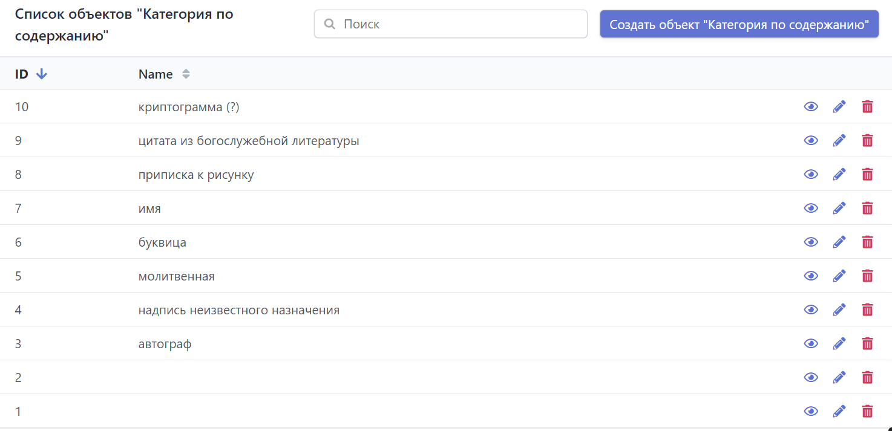
База данных по эпиграфике

Slide 14
История изучения надписи
Чтения, предлагавшиеся предшествующими исследователями (с воспроизведением их прорисей, ретушированных фотографий и пр., которые представляют собой также элемент интерпретации)
«Актуальное чтение» (позиция авторского коллектива; может совпадать с результатом одного из исследователей, а может содержать неопубликованные поправки)

Slide 15
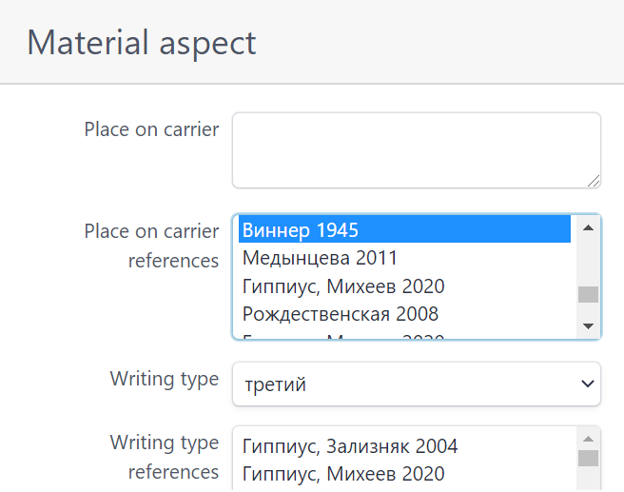
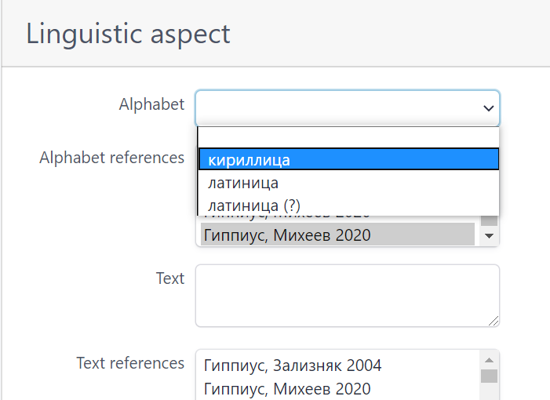
Отсылки к публикациям при значениях полей базы

Slide 16
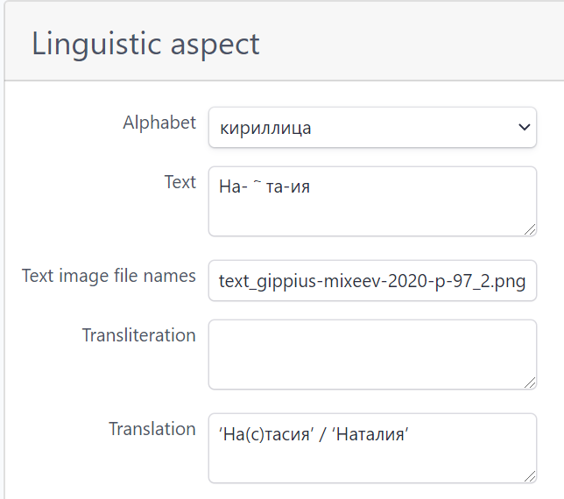
Текст и перевод

Slide 17
Корпус берестяных грамот в составе НКРЯ
Пословная морфологическая разметка
Поиск по грамматике, лексике и их сочетаниям
Семантика слов (редких, имеющих омонимы)
Включает грамоты, включенные в «Древненовгородский диалект» (2004) + содержательные найденные до 2012 г.
Метатекстовый поиск, аналогичный базе данных

Slide 18
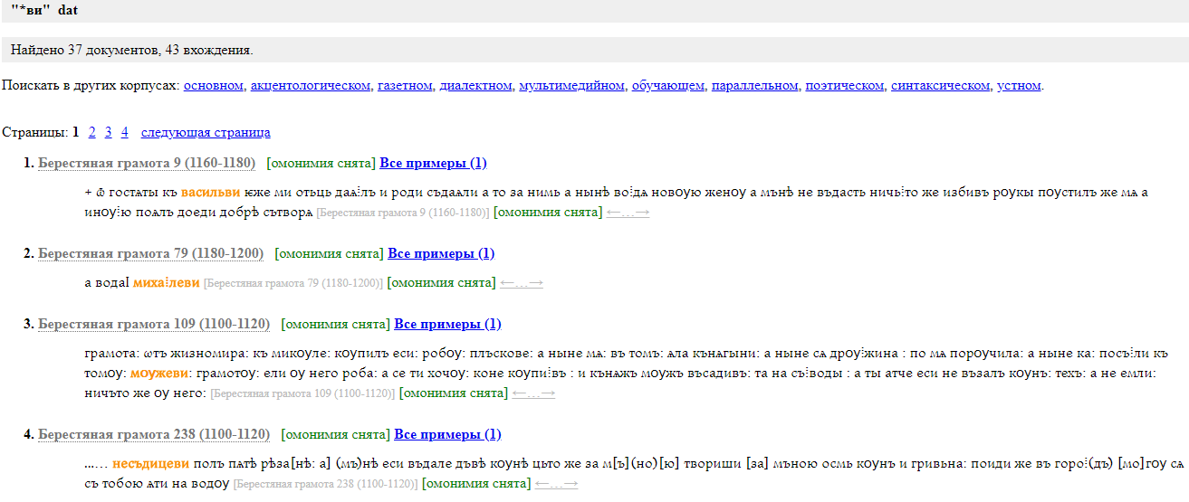
Корпус берестяных грамот: датив на -ови

Slide 19
Разметка корпуса
<page id="004: 1"><line id="1"><w><ana lex="отъ" gr="PR,gvrn:gen"></ana>ѿ</w><w><ana lex="Микита" gr="S,persn,m,sg,gen"></ana>микит∙ѣ</w>∙
<w><ana lex="къ" gr="PR,gvrn:dat"></ana>ко</w><w><ana lex="Чертъ" gr="S,persn,m,sg,dat"></ana>цертѹ</w>∙
<w><ana lex="что" gr="CONJ,topic_intro"></ana>цто</w><w><ana lex="быти" gr="V,praes,sg,1p"></ana>ѥсм∙ь</w>...
<w>...<lbr/>руцилъ</w></line>
<line id="2">∙
<w><ana lex="у" gr="PR,gvrn:gen"></ana>ѹ</w><w><ana lex="Петръ" gr="S,persn,m,sg,gen"></ana>петра</w>∙
<w><ana lex="на" gr="PR,gvrn:loc"></ana>на</w><w><ana lex="Городище" gr="S,topn,n,sg,loc"></ana>городищ∙ѣ</w>∙

Slide 20
Проблемы
Отсутствует интеграция БД и корпуса
Маленькие фрагменты (2% корпуса, не так мало) важны для описания языка и учитываются в ДНД (хотя не рассматриваются монографически)
А. А. Зализняк «Трактат о жалких обрывочках» (текст найден в архиве посмертно); важность мелких фрагментов для палеографии, «никакой принципиальной границы между тем, где кончается обрывок жалкий и начинается обрывок приличный, разумеется, не существует»
Постоянно появляются новые исправления, интерпретации, в том числе переводящие «незначимые» документы в «значимые»
Новые находки!

Slide 21
«Не следует отказывать в статусе грамоты»

Slide 22
Проблемы
Новые находки исправления нельзя внести «одной кнопкой»: нужно отдельно (пере)размечать корпус и дополнять базу
Отсутствие в корпусе информации о расположении текста на берестяном листе, надстрочных буквах
Отсутствие морфологической разметки в археологической/графической базе данных (нормальная практика, ср. базу «Таблички Виндоланды», базу данных Новгородского университета – раскопки в Старой Руссе)
Текущий формат эпиграфической базы данных XML-разметку не поддерживает

Slide 23
Решения
Разработка рабочего места разметчика online
Интеграция лучших решений из рабочего места ObjectATE (А. И. Зобнин, А. В. Сахарова)
Интерфейс, пользуясь которым разметчик может создавать XML-разметку двух типов: морфологическую и визуальную/структурную (к последней относится деление на строки, выносные буквы, вписанный текст).
Рабочее место представляет собой веб-редактор со средствами ввода, которые помечают фрагменты текста необходимой морфологической и визуальной XML-разметкой.

Slide 24
Решения
В программном отношении эпиграфическая база данных устроена аналогично имеющейся базе данных по берестяным грамотам
Возможно составить размеченный корпус древнерусской эпиграфики в рамках НКРЯ
Основной источник некнижной письменности для регионов, где нет или мало берестяных грамот (~вся Древняя Русь кроме Новгорода)

Slide 25
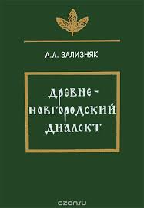
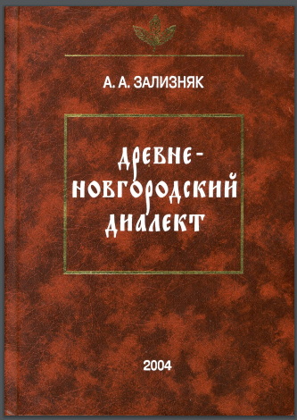
«Древненовгородский диалект» (ДНД)
1-е издание 1995
2-е издание 2004
«Дополнения к ДНД» (работа оборвана смертью Зализняка; включает полный словоуказатель)

Slide 26
Дополнения к указателю
Построение автоматического указателя на базе размеченного корпуса берестяных грамот в составе НКРЯ
Сначала пополнение (есть не все грамоты, отсутствуют небольшие фрагменты и последняя сотня находок)
Сравнение этого указателя с построенным вручную указателем к ДНД

Slide 27
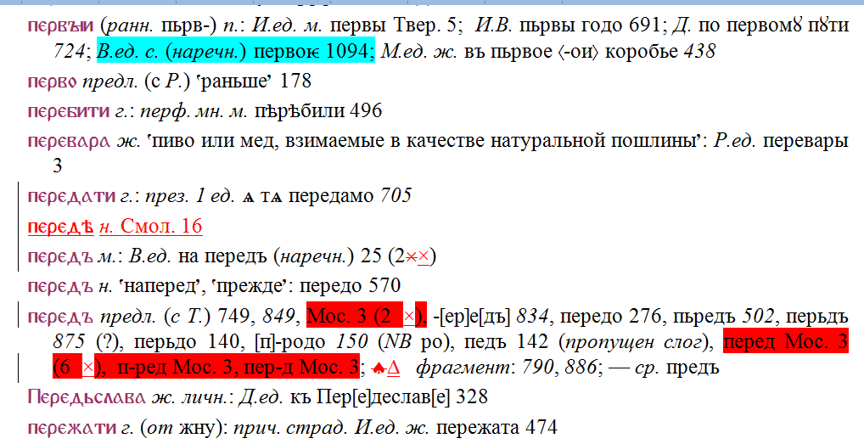
Уточнение вручную

Slide 28
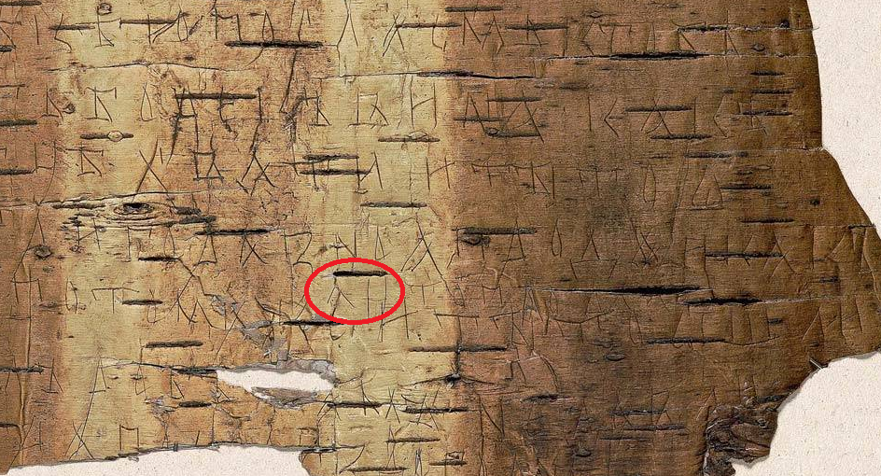
Пропуск в указателе А. А. Зализняка (слово ли найдено в корпусе)

Slide 29
Результаты, планы
К настоящему времени реализован находящийся в закрытом доступе прототип разрабатываемого ресурса (сайта и лежащей в его основе базы данных)
Реализован интерфейс администрирования базы, в котором выделены роли администратора и редактора, обработано более ста надписей, 78 из которых прошли процедуру импорта и были добавлены в базу.
Конец 2020: пополнение описанными данными
В течение 2021 года: открытый доступ
Конец 2021 года: механизм экспорта базы данных, интеграция с НКРЯ, указатель.

